Slide 1

Курсовая работа по теме
«Построение графиков математических функций в Excel»
Выполнил студентк 2 курса ИВТ
Литовченко Даниил Владиславович

Slide 2
Цель исследования
Исследование возможностей табличного процессора «Excel» для построения графиков математических функций.

Slide 3
Задачи исследования
Рассмотреть теоретическую часть «традиционного» построения графиков математических функций.
Изучить возможности средства работы с электронными таблицами «Excel» в контексте построения графиков математических функций
Показать на примерах построение графиков математических функций с помощью табличного процессора «Excel»

Slide 4
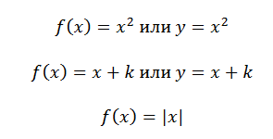
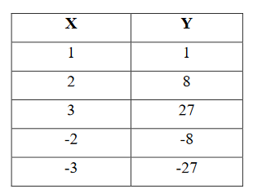
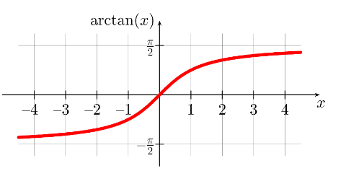
Теоретическая часть

Slide 5
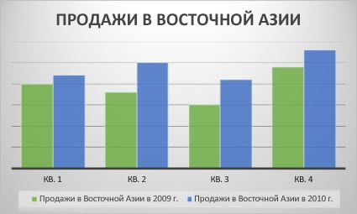
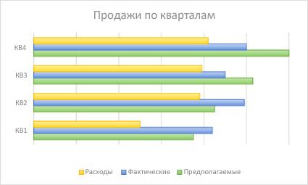
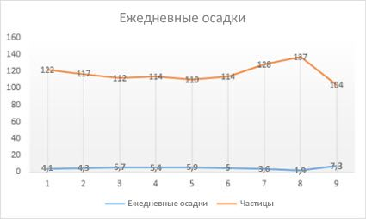
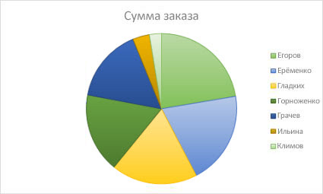
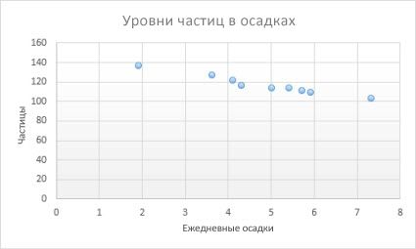
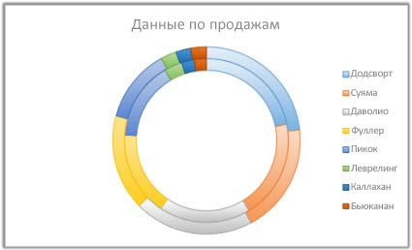
Возможности «Excel» для построения графиков математических функций

Slide 6
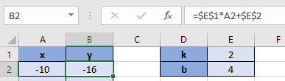
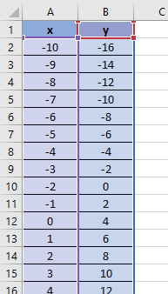
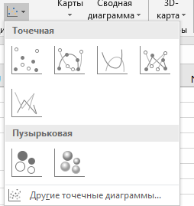
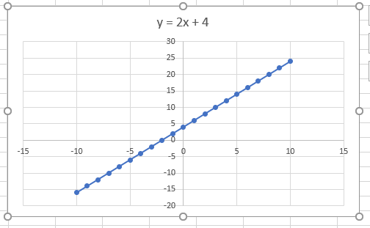

Slide 7
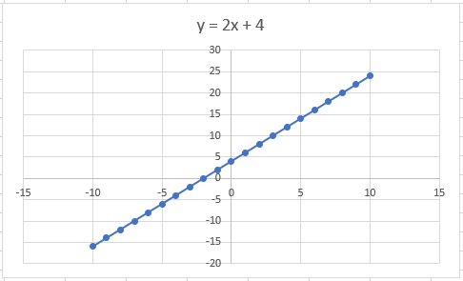
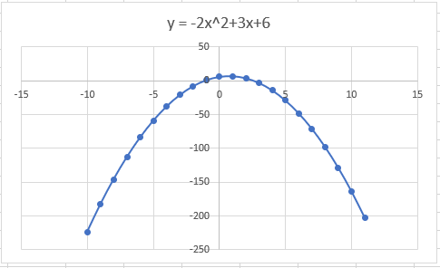
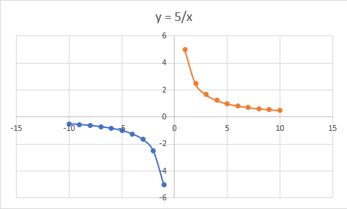
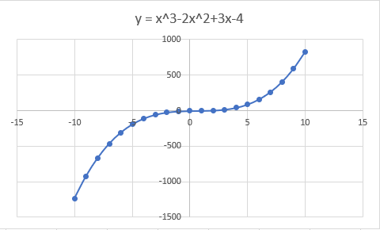
Построение графиков математических функций в «Excel»

Slide 8
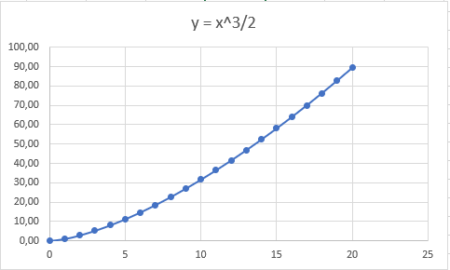
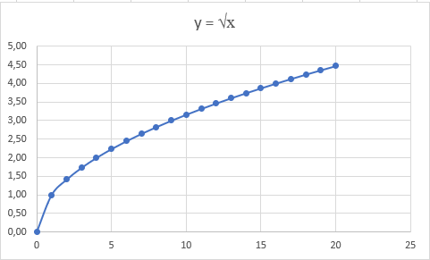
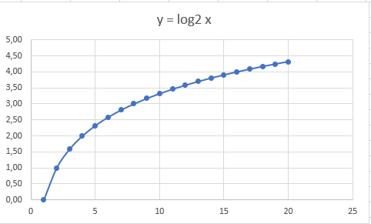
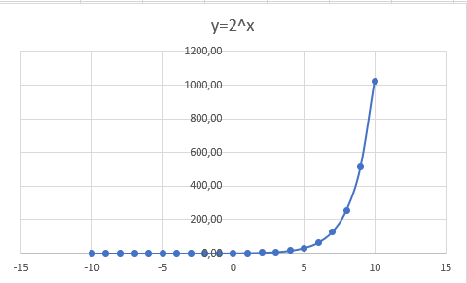
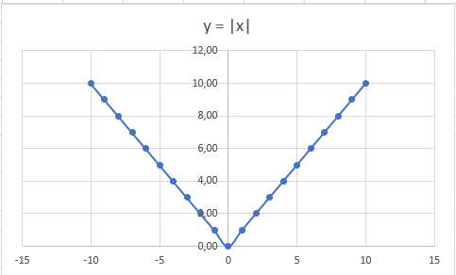

Slide 9
Алгоритм построения графиков
Перевести аналитическую формулу в понятный для «Excel» вид;
На основе формулы сделать табличное представление функции;
По таблице построить нужный график математической функции, выбрав наиболее подходящий вид диаграммы.

Slide 10
Выводы
Табличный процессор «Excel» имеет множество возможностей для построения графиков математических функций;
Для построения графиков математических функций в «Excel» необходимо знать теорию «традиционного» построения графиков, а именно аналитический и табличный способы;
Табличный процессор «Excel» является простой альтернативой для создания графиков и диаграмм, а также решению не сложных математических задач;

Slide 11
Заключение
Как можно заметить из исследования выше, алгоритмы построения различных математических функций в табличном процессоре «Excel» в основном мало чем различаются. Основные навыки необходимые для моделирования графиков математических функций в средстве работы с электронными таблица «Excel» это знание самих математических формул, необходимых для решения конкретной задачи, знание принципа работы с ячейками и их автозаполнением, знание синтаксиса функций «Excel», умение перевести аналитическую формулу задачи в понятный для «Excel» вид, а также умение создавать формулы для ячеек.

